Slide 1
PROYECTO FINAL · 2026
Ventas
e inventario
$ 1.240
Un sistema web para que las tiendas de barrio o cualquier otra de Cochabamba vendan, controlen su stock y cierren caja sin cuadernos.
Luis Yucra · Heydam Céspedes · Magdiel Grandidier
UNIFRANZ · Ing. Cárdenas

Slide 2



EL PROBLEMA
Se agotó
sin aviso
Venden.
Pero el stock no se entera.
Plata
inmovilizada
Cuadernos y hojas sueltas: el inventario nunca se descuenta cuando se cobra en efectivo o QR.
Cierres de caja
de horas
Validado con un vendedor de abarrotes ✔

Slide 3





LA SOLUCIÓN
Todo en un solo
lugar
Ventas con cobro efectivo / QR
Apertura y cierre de caja
Ventas
⚠ Stock bajo: Arroz (3)
Inventario con alertas
Caja
Inventario
Cobro QR ✔ $ 85
Compras y proveedores
Compras
Reportes diarios
Reportes
3 roles: Admin · Cajero · Inventario

Slide 4



ARQUITECTURA
Web, simple y gratis
Navegador
ASP.NET Core · C#
MySQL
Cualquier PC de la tienda
Lógica, roles y API
SQLite en pruebas
Red local por defecto
Internet opcional + HTTPS
Backups programados

Slide 5
EL PROCESO
RIESGOS
Scrum
Poco tiempo →
priorizar ventas
e inventario
en sprints de 2 semanas
Pérdida de datos →
backups
LY
HC
MG
Resistencia al
cambio →
capacitación
Luis
Heydam
Magdiel
desarrollo C#
Análisis y
base de datos
QA y
documentación
Kanban
Pendiente
En proceso
Finalizado

Slide 6
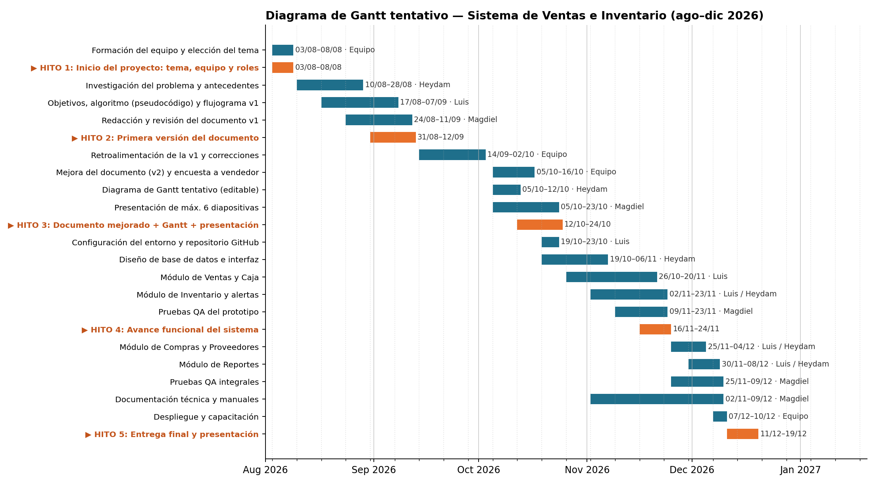
EL PLAN
5 hitos, de agosto a diciembre
1
03–08 ago
Inicio y equipo
2
31 ago–12 sep
Documento v1
3
12–24 oct
Doc. v2 + Gantt + slides
4
16–24 nov
Prototipo funcional
5
11–19 dic
Entrega final

